Slide 1
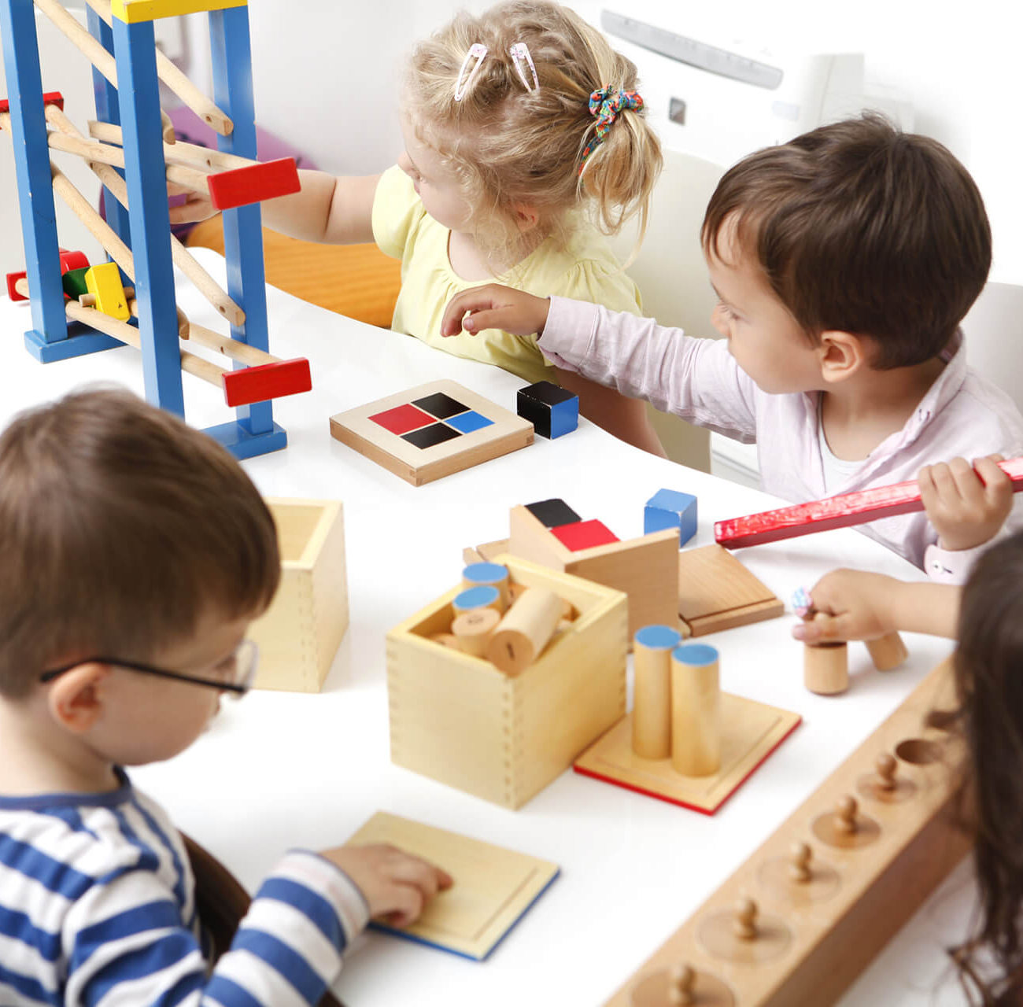
Asuküla lasteaed
Stella Elbrecht, Kaisa Pällin, Liisi Rüüsak, Marii Vanaveski

Slide 2
Eriline Asukülas
Eriline Asukülas
ASUKÜLA SELTSIMAJA
ASUKÜLA BLOGI JA FB LEHT
AJALUGU
Korraldab pidevalt põnevaid üritusi ja huvitegevusi.
Mitmekülgne ja põnev
Kokkuhoidev kogukond,
Kõik aitavad ja teavad üksteist.

Slide 3
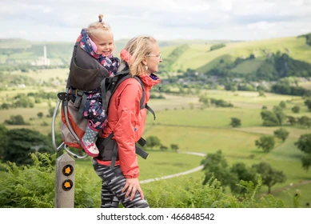
ASUKESTE LASTEAED
Lapsed sülle, asu külla!

Slide 4
Lasteaed
01
Maategevused
02
Lillepeenar
03
Laagrid
Lapsed saavad tegeleda loomade, kokanduse ja kerge aiandusega.
Iga laps istutab ühe lille ning hoolitseb selle eest (lill oleks midagi lihtsat, mis ei nõua palju vaeva).
Suve-, talve- ja sügiselaagrid.
Erabuss, mis saaks lapsi vajadusel peale korjata..
04
Maksumus
05
Töökohad ja tööturg
06
Koostöö
Vanematele kuu maksumus keskmiselt 32-38 eurot.
Tekiks rohkem töökohti nii lastehoiu kui ka laagritega seoses. Kasvatajad on Montessoori pedagoogikat õppinud.
Koostöövõimalus Asuküla koogikooliga laagritega seoses. Koostöö Liisi Truumetsaga ning tema lugemiskoeraga.

Slide 5
S
W
O
T
TUGEVUSED
NÕRKUSED
VÕIMALUSED
OHUD
Suur nõudlus
Asukülas vähe lastehoiukohti
Ainulaadne ja uuenduslik haridusprogramm
Kvaliteetne toitlustus
Asukülas vähe inimesi
Kulukas arendus
Lastel raskused kõrgharidusele üleminekul
Lastelaagrid - suvel, talvel, sügisel
Areneda välismaale
Populariseerida Montessoori programmi
Õnnetused lastega
Halva maine kujunemine
Konkurendi teke

Slide 6
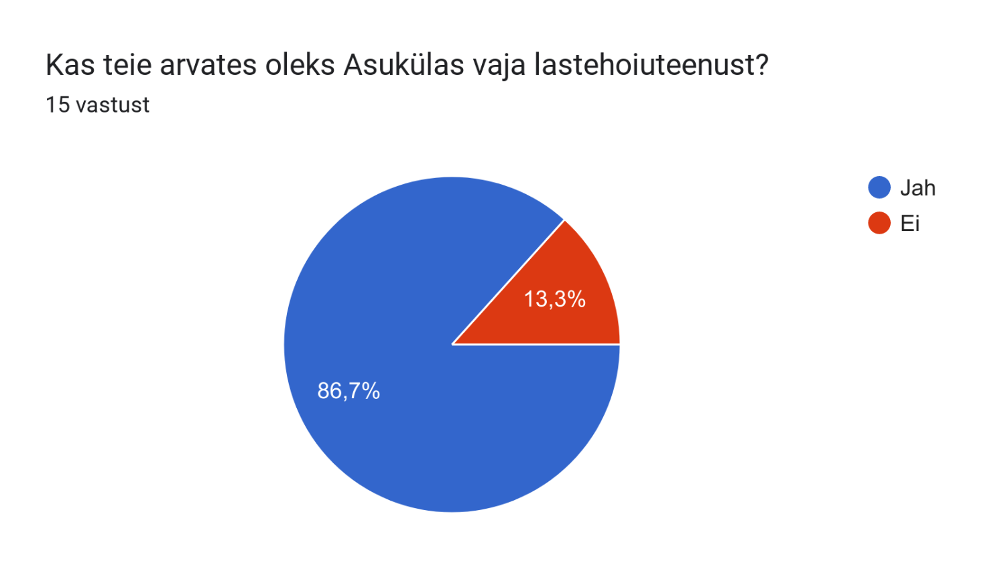
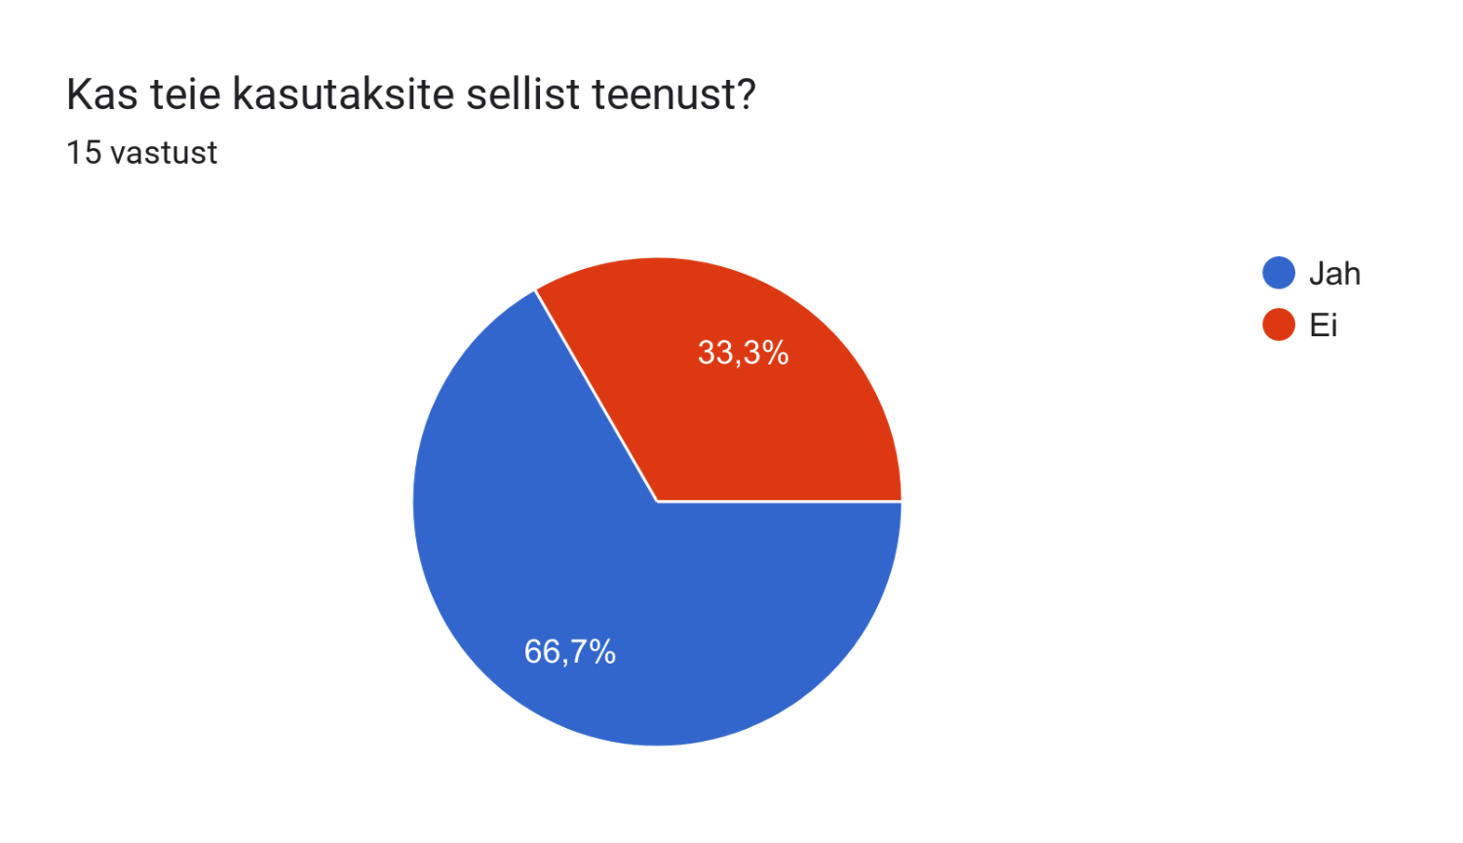
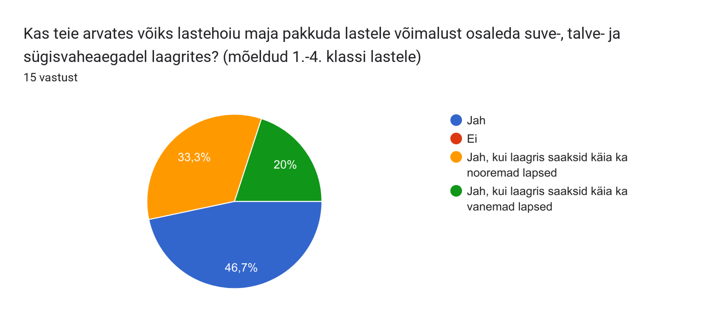
Millega võiksid lapsed (kasvatajate järelvalvega) teie arvates lastehoius kas igapäevaselt või iganädalaselt tegeleda?
12
8
4
0
Laulmine ja tantsimine (91,7%)
Loomadega mängimine ja tutvumine (66,7%)
Kokkamine
(66,7%)
Kunst ja käsitöö (100%)
Aiandus (75%)

Slide 7
Lasteaia päevakava
PÄEVAKAVA 0-3
PÄEVAKAVA 3-6
LAAGRI PÄEVAKAVA
7:00-8:30 Laste vastuvõtt, mäng
8:30-9:00 Hommikusöök
9:00-10:30 Keelele ja igapäevaelule keskenduv mänguaeg
10:45-12:00 Õues käik (loomad, riisumine, mäng jne)
12:00-12:40 Lõunasöök
13:00-15:00 Lõunauinak
15:00-15:45 Ärkamine, vabategevus
15:45-16:15 Õhtuoode
16:15-18:30 Mäng/Õueskäik ning laste koju saatmine
7:00-8:30 Laste vastuvõtt, mäng
8:30-9:00 Hommikusöök
9:00-10:30 Mäng või läbi erinevate vahendite õppimine, oskuste arendamine
10:45-12:00 Õueskäik (loomad, riisumine, kokkamine, mäng jne)
12:00-12:40 Lõunasöök
13:00-15:00 Lõunauinak
15:00-15:45 Ärkamine, vabategevus
15:45-16:15 Õhtuoode
16:15-18:30 Mäng/Õueskäik ning laste koju saatmine
Oleneb laagrist, laagripäevast, aastaajast jms
Notes:
Saab öelda, et iga päev võib natuke ikkagi erineda, aga põhimeetodid ja tegevuste ajad on ikkagi samad (kultuuritegevused, meisterdamine, kokkaine, loomad, taimed jne)

Slide 8
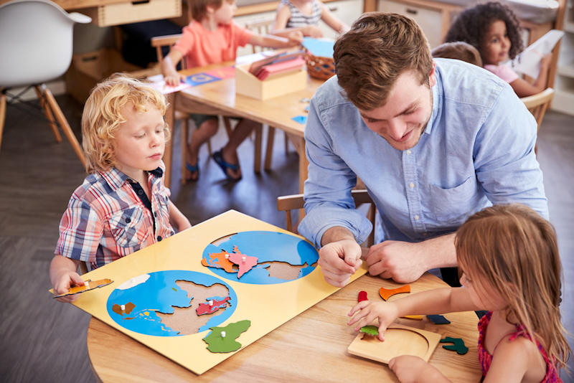
Montessori õppeprogramm
Õppemeetod jaguneb nelja arenguetapi järgi
Keskenduksime 0-6-aastaste laste õppeprogrammile
Montessori järgi ei vaja lapsed autasusid ega täiskasvanupoolset pidevat kiitmist
Annab lastele võimaluse õppida olukordi iseseisvalt lahendama
Eraldi rühmad 0-3-aastastele ja 3-6/7 aastastele

Slide 9
Montessori õppeprogramm
Haapsalu Montessori Keskus
nt vanusegrupp 3-6:
- töö tähtsam kui tulemus
-laps näeb ise kas tegevus õnnestub või mitte (nt kaas ei lähe karbile peale)
-lapsed ei vaja pidevat kiitmist täiskasvanu poolt, vaid tunneb ise rahu, kui tegevus õnnestub
-õpikeskkond ja vahendid on jaotatud igapäevaelu ja meelte arengut toetavate vahendite, keele, matemaatika ja kultuuri teema-aladeks
-sotsiaalsed oskused ja kombed kuuluvad igapäevaelu rühma tavade ja harjutuste juurde

Slide 10
Reklaam
01
Uudised
02
Plakatid
03
Facebook
04
Instagram
05
Koduleht

Slide 11
Lastehoiu kulud
Lasteaiahoone ehitus | 500 000€
Krundi hind | 40 000€
Majanduskulud | 21 140€
Hoolduskulud | 6420€
Lastega seotud kulud | 20 700€
Palgakulu | 580 000€
Kokku | 1 168 260€
Lastelaager:
Toitlustus- 5% laagri tuludest läheb meie koostööpartnerile koogikoolile.
Erabuss - 500 eurot ühe laagri kohta.

Slide 12
Aitäh kuulamast!
Küsimusi?

